Slide 1
Coordination Locale pour l’Enfance (CLE)
16 & 29 juin 2022 – Administration communale de Ramillies

Slide 2
Coordination Locale pour l’Enfance (CLE) présentation au COLLEGE / CONSEIL
16 & 29 juin 2022 – Administration communale de Ramillies

Slide 3
Structure de la présentation du programme CLE
ATL d'hier
ATL de demain
Spécificités de Ramillies / Besoins ramillois
Pourquoi un CLE ?
Bénéfices structurels, qualitatifs et quantitatifs
Questions / Réponses

Slide 4
ATL d’hier
01

Slide 5
ATL d’hier (Ramillies ne … pas)
Adhère au Décret ATL qui est incitatif en 2003
Répertorie pas les opérateurs d’accueil
Informe, communique avec les familles
Centralise et organise l’offre d’accueil
Analyse les besoins des familles (enfants et parents) et des professionnels
Impulse un travail en partenariat
Coordonne et complète l’offre
Crée une commission communale de l’accueil (CCA)
Crée un programme CLE validé par la CCA, approuvé par le Conseil puis ONE
>> Etapes nécessaires pour l’obtention de subsides ONE ATL / EDD / CdV

Slide 6
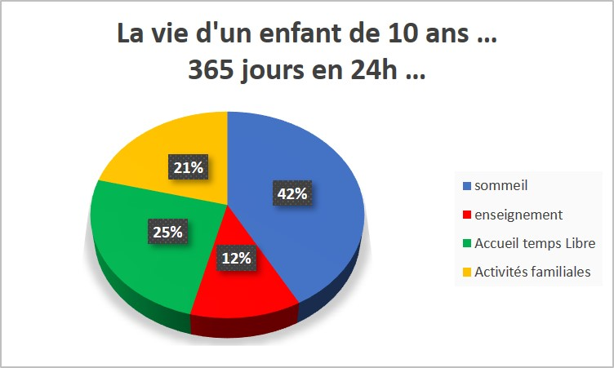
ATL, 3ème lieu éducatif de l’enfant

Slide 7
ATL de demain?
02

Slide 8
ATL, ce qui a déjà été réalisé
Répertoire
  Plan & lieux d’accueil pour les enfants & jeunes (p.13)
  Milieux d’accueil 0 – 3 ans (p.14 -16)
  Ecoles / Accueil extrascolaires (p.23 – 31)
Etat des lieux
  Population (p.14) / Enfants scolarisés sur Ramillies (p.18)
  Opérateurs d’accueil (p.20 – 23)
  Modalités de déplacement des enfants (p.18 - 19)
  Modalités de collaboration (p.39 – 41)
  Modalités d’information (p.42 – 44)
  Modalités de répartition des moyens communaux (p.45 – 47) dont ATL

Slide 9
En bref, le secteur ATL consiste en (p.32 – 34)
21 dont 11 opérateurs sportifs proposent des activités aux enfants
8 opérateurs d’accueil lors des vacances scolaires
2 accueils extrascolaires (AES)
1 mouvement de jeunesse
2 opérateurs culturelle
1 opérateur linguistique
>> voir répertoire p.35 - 36
Activités sportives
Activités de vacances
mouvement de jeunesse
Activités culturelles
Activités linguistiques

Slide 10
Spécificités de Ramillies ou
Besoins identifiés par enfants, parents & professionnels
03

Slide 11
Analyse des besoins
  Méthodologie (p.50 – 55)
  Besoins identifiés par les publics cibles (p.56 – 59)
Enfants | Familles | Professionnels
Recevoir du matériel en AES Obtenir du choix dans les activités proposées après l’école et pendant les congés Aménager les locaux Pratiquer des activités à proximité Diversifier l’offre ATL | Avoir des services (AES, stages, plaines) sur la commune Coordonner une communication du secteur ATL Etendre l’offre des plus-petits Diversifier l’offre (langue, artistique, culture, nature) Ajouter des sports accessibles aux enfants Organiser des déplacements collectifs | Obtenir + d’infrastructures intérieures Être en possession + matériel et € Trouver incitants € pour la formation continue Trouver du personnel Coordonner les activités proposées entre opérateurs ATL Faciliter l’accès géographique Accueillir des enfants à besoins spécifiques

Slide 12
Pourquoi un CLE ?
04

Slide 13
Programme CLE ou programme de Coordination Locale pour l’Enfance, c’est :
Proposition de la CCA et du service ATL
Présentation de la méthodologie employée
Etat de lieux de ce qui existe sur le territoire
Analyse des besoins des publics cibles
Objectifs ou proposition d’objectifs généraux, spécifiques et opérationnels et d’actions sur 5 ans pour répondre à l’analyse des besoins approuvée par la CCA
Objectifs structurés annuellement en plan d’actions et gérés par la CCA

Slide 14
Objectifs Spécifiques
A | CRÉER DES CANAUX DE COMMUNICATION RECURRENTS ET PARTAGES AVEC LES PARENTS ET PROFESSIONNELS DU SECTEUR ATL
B | SOUTENIR LE DEVELOPPEMENT DES ACCUEILS EXTRASCOLAIRES
C | DEVELOPPER DES ACTIVITES DIVERSIFIEES APRES L'ECOLE (C1) ET LORS DES CONGES SCOLAIRES (C2)
D | INFORMER LES OPERATEURS D'ACCUEIL ET RENFORCER LE LIEN AVEC L'ONE
E | AUGMENTER L'ACCESSIBILITE DES ACTIVITES A TOUS LES ENFANTS
Objectifs Opérationnels
1A | INFORMER les opérateurs d'accueil des obligations légales pour le secteur
2A | Créer un OUTIL DE COMMUNICATION ou des CANAUX avec les PARENTS
3A | Informatiser les INSCRIPTIONS aux activités ATL APRES l'école
4A | PRESENTER chaque opérateur d'accueil sur l'outil de communication
5B | DIVERSIFIER les CONTENUS et activités proposées en extrascolaire
6B | Faciliter la FORMATION du personnel
7B | Déployer le MANAGEMENT pour le personnel extrascolaire communal et libre
8B | COMMUNIQUER sur les services offerts par chaque accueil extrascolaire (AES)
9B | CO-ECRIRE les outils qui soutiennent un accueil de qualité
10C1 | Proposer un AGENDA TRIMESTRIEL avec des initiations variées aux activités ATL proposées par des opérateurs d'accueil locaux
11C2 | Proposer un AGENDA ANNUEL avec d'offres d'accueil diversifiées lors des congés scolaires
12C2 | Participer à l'écriture du marché public pour diversifier l'offre d'accueil au sein des bâtiments communaux lors des congés scolaires
13C2 | Mettre en œuvre des OUTILS de collaboration avec les opérateurs d'accueil au sein des bâtiments communaux lors des congés scolaires
14D | REUNIR les opérateurs d'accueil autour de la QUALITE
15E | RENFORCER les liens entre l'ATL et le CPAS

Slide 15
Actions n° | Actions concrètes à réaliser | Axe de coordination | En lien avec l’analyse des besoins, aspect amélioré | Obj. visé n° | Commentaires libres
1 | Publier sur les contenus du Décret ATL | Mise en œuvre de la coordination | Coordination et partenariat entre opérateurs | A1 | Canevas communiqué au "service communication communal"
2 | Créer un onglet ATL sur le site communal | Mise en œuvre de la coordination | Coordination et partenariat entre opérateurs | A1 | Réalisée en 2021
3 | Créer une page Facebook, une page accessible à tous les opérateurs ouverts sur Ramillies | Mise en œuvre de la coordination | Information des parents | A2 | En cours de validation
4 | Publier sur l'offre d'accueil lors des congés scolaires | Mise en œuvre de la coordination | Information des parents | A2 | En cours depuis les congés d'automne
>> 30 | VOIR FEUILLES IMPRIMEES

Slide 16
Bénéfices structurels, qualitatifs et quantitatifs
05

Slide 17
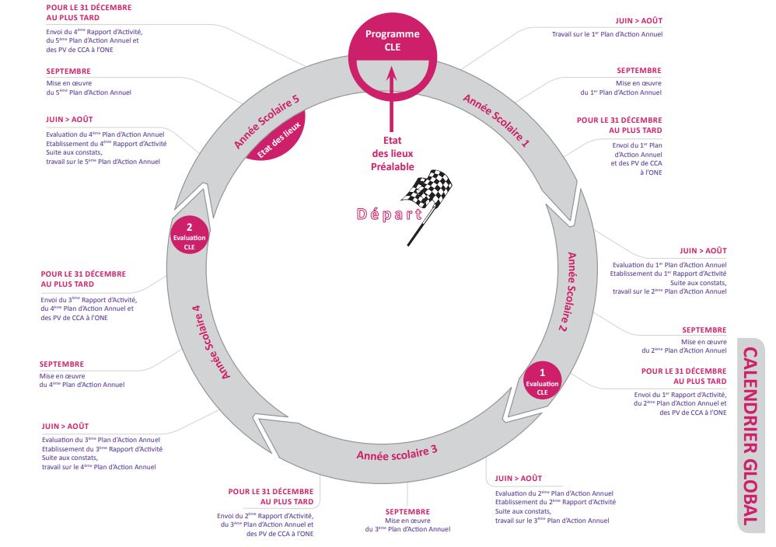

Slide 18
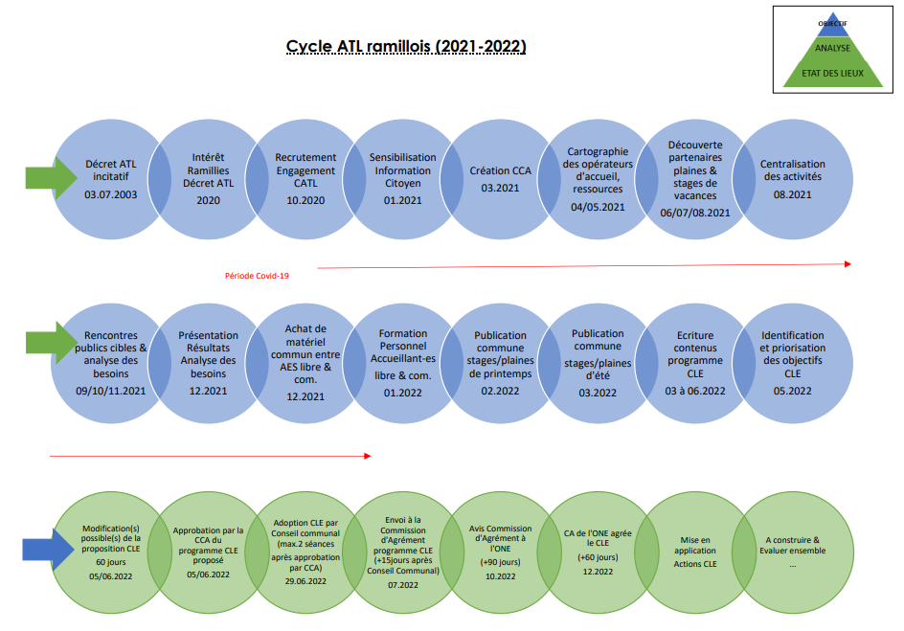

Slide 19
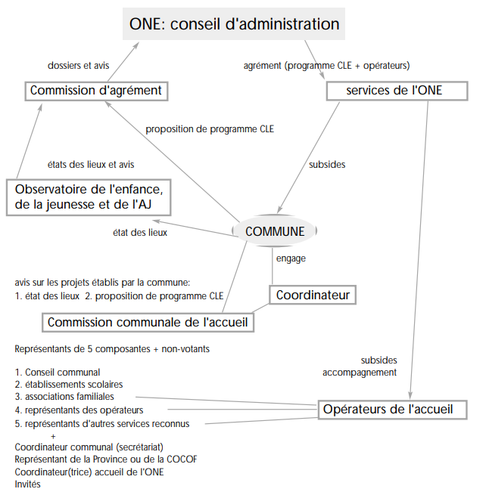

Slide 20
Bénéfices qualitatifs
Compléter vos services aux citoyens, aux familles par le biais d’un service subventionné par la FWB
Obtenir une visibilité de l’offre ATL
Connaitre les besoins des enfants, familles et professionnels
Identifier le panel de partenaires potentiels pour des projets à venir
Avoir un échéancier à présenter à la population sur 5 ans ou une offre structurée annuellement par la CCA sous forme d’un plan d’actions

Slide 21
Bénéfices quantitatifs
Nbre J d’ouverture : 161 J en AES
365 J -(10 S de 7J GDES Vacances) = 70J
-(10 S de 7J PTES Vacances) = 70J
- WK (32 S x 2) = 64 J
0,20€ x 200 Enfant x 161 = 6.440 € annuel
+/-0,50€ x 200 Enfant x 161 = 16.100 € annuel
+ mutualisation avec AES libre du coefficient multiplicateur (p.45 – 46)
161
1
Offre structurée sur 5 ans et annuellement sur un plan d’actions validé par la CCA
Obtention des subsides de
  Coordination ATL (annuel)
  AES (trimestriel)
    AES communal
    AES libre
  Subside « rythmes scolaires » (ponctuel)
26.000 €
0,20€ par enfant par jour en AES trimestriel
X coefficient multiplicateur (+/-0,50€)
Nouveau subside (courrier 2022.06.14)

Slide 22
Questions / Réponses
06

